Slide 1
Makroekonomie NPMKB_MI 4sektorová ekonomika, export a import
příklady
6/8
Ing. Kamila Turečková, Ph.D.

Slide 2
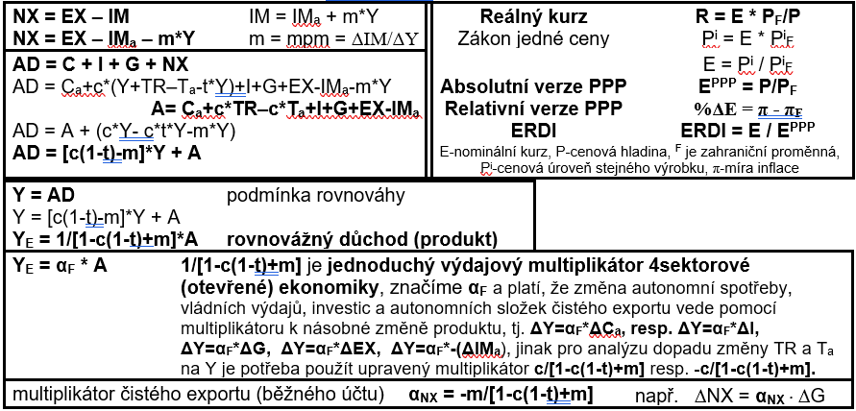
Určení rovnovážné produkce v čtyřsektorovém modelu

Slide 3
Otevřená ekonomika má vztah se zahraničím popsán těmito údaji: vývoz činí 500 korun, autonomní import 200 korun a mezní sklon k importu činí m=0,4.
Určete funkci importu a čistého exportu.
Při jakém produktu v ekonomice bude objem exportu totožný s objemem importu.
Při jakém produktu v ekonomice bude objem importu totožný s objemem čistého exportu.
Jaký bude import, export a čistý export při produktu v ekonomice na úrovni Y=1000.
Určete výši důchodu v ekonomice, při němž bude čistý export nulový.
Vše zakreslete do grafu.

Slide 4
Uvažujte model otevřené ekonomiky s těmito charakteristikami: C=0,5YD, G=100, TR=10, I=120, EX=60, IM=0,2Y, Ta=10. Určete:
Funkci AD.
Rovnovážný důchod v této otevřené ekonomice. Zakreslete v modelu důchod-výdaje.
Jak se změní tento rovnovážný důchod v otevřené ekonomice, když poklesnou vládní výdaje o 20 korun.
Popište situaci v ekonomice, pokud by byl skutečný důchod na úrovni 500 korun.

Slide 5
Děkuji za pozornost.

